Slide 1
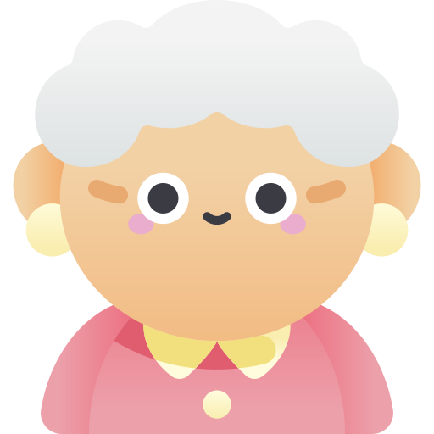
¿Qué miembro de la familia es mayor?

